Slide 1
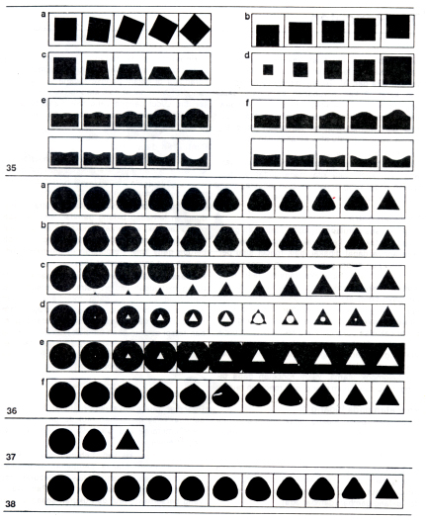
Materi Pendukung 21

